Slide 1
I RISCHI DELLE SCORIE NUCLEARI SONO TANTI, IMPREVEDIBILI E COSTOSI.
MA
SU CHI GRAVANO QUESTI COSTI

Slide 2
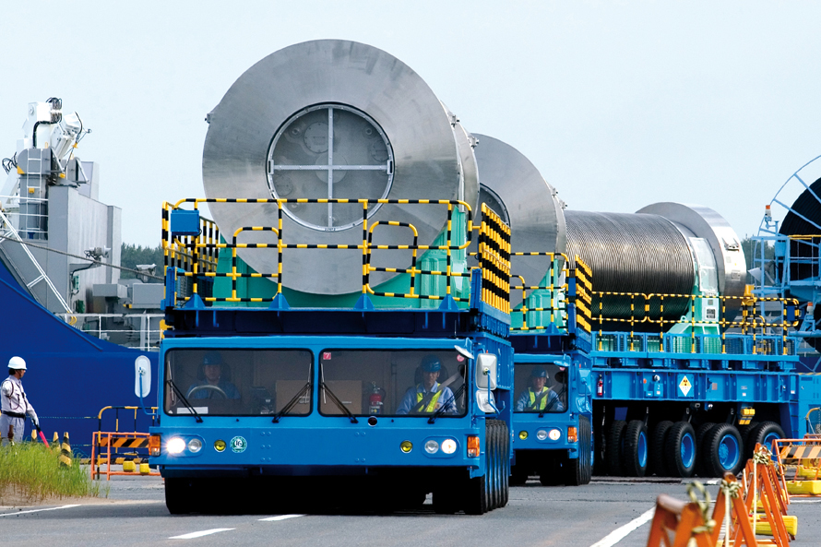

Slide 3
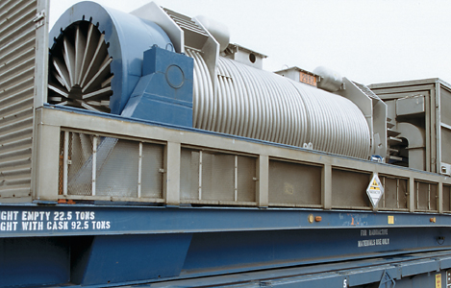

Slide 4
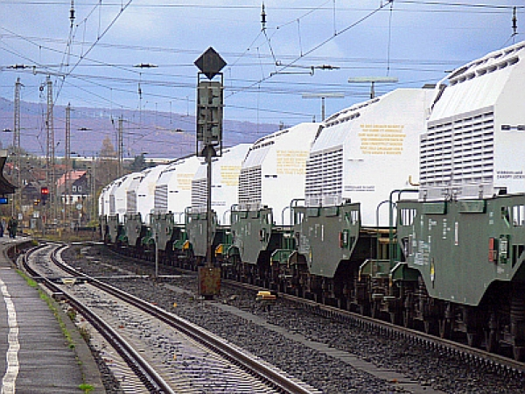

Slide 5
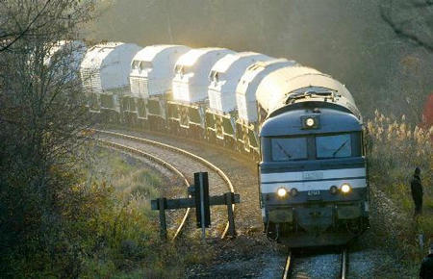

Slide 6
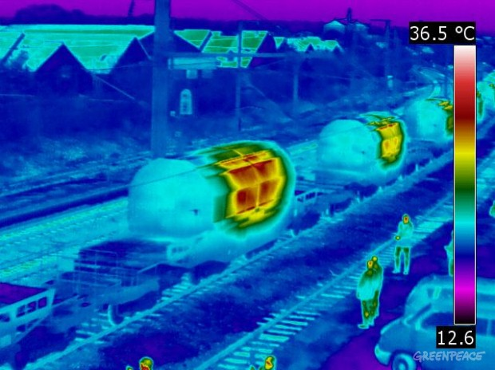

Slide 7
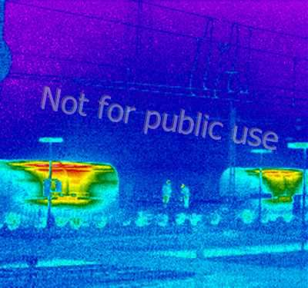

Slide 8


